Slide 1
การดำเนินงานด้านพัฒนาองค์กร
ประจำปีงบประมาณ พ.ศ. 2562
โดย
นายประเสริฐ กาญจนเกียรติกุล
ผู้อำนวยการกลุ่มพัฒนาระบบบริหาร

Slide 2
ระบบราชการ 4.0
เปิดกว้างและเชื่อมโยงกัน
(Open & Connected Government)
สานพลังทุกส่วน
(Collaboration)
สร้างนวัตกรรม
(Innovation)
ระบบราชการ
ส.ป.ก.
ต้องเป็นที่พึ่งของเกษตรกร และเชื่อถือไว้วางใจได้
ยึดประชาชนเป็นศูนย์กลาง
(Citizen-Centric Government)
มีขีดสมรรถนะสูง
และทันสมัย
(Smart & High Performance Government)
ปรับเข้าสู่ความเป็นดิจิทัล
(Digitalization)

Slide 3
ระบบการนำองค์กร
ส.ป.ก. ปี 62
ยุทธศาสตร์ชาติ 20 ปี/นโยบายรัฐบาล/แผนชาติ 12/Thailand 4.0/
แผนกระทรวงเกษตร 20 ปี/SDGs (Sustainable Development Goals)
หลักการขับเคลื่อน
- บูรณาการ/ความร่วมมือ
- การมีส่วนร่วม -ระบบข้อมูล
- บริการประชาชน
- ศาสตร์พระราชา
- พัฒนาองค์กร
ความต้องการ/ความคาดหวัง
ของผู้รับบริการ
และผู้มีส่วนได้ส่วนเสีย Customer – Centric
Sufficiency Economy Philosophy
กินอิ่ม นอนอุ่น ทุนมี หนี้หมด
กำหนดทิศทาง
เป้าหมาย
- กายภาพ - น้ำเพียงพอ ดินเหมาะสม
- ชีวภาพ - สินค้าเกษตร GAP อินทรีย์
ทบทวนปรับปรุง
การปฏิบัติงาน
ปรับเปลี่ยน
วัฒนธรรองค์การ
mindset
- เศรษฐกิจ - รายได้เงินสดสุทธิทางการเกษตร (59,460
บาท/ครัวเรื่อน/ปี ในปี 64)
- อาหารบริโภค Brand ส.ป.ก. / Zero Hunger
- รังวัดถูกต้อง/มาตรฐาน
กำหนดแนวทาง
ขับเคลื่อน
องค์กรสู่เป้าหมาย
(Action Plan)
การขับเคลื่อน
ส.ป.ก. 4.0
ความท้าทายที่ต้องเผชิญ/ปัจจัยเฝ้าระวังอย่างยิ่งยวด
- พื้นที่เขตเศรษฐกิจพิเศษ,
เขตเมือง
- แหล่งท่องเที่ยว
- การเปลี่ยนแปลง
สภาพภูมิอากาศ
สร้างการรับรู้
ความเข้าใจร่วมกัน
- การปรับตัวยุค Disruptive
Technology (นวัตกรรม/IT/
GIS/Data Base)
- ปรับปรุงทบทวนระเบียบ ส.ป.ก.
- แนวเขตซ้ำซ้อน
- สังคม - Small – Scale Farmer of happiness
- รัก ภูมิใจ หวงแหน ที่ดิน ส.ป.ก.
- ภาพลักษณ์องค์การ (ศูนย์บริการประชาชน)
- ชุมชนสามัคคี/เครือข่าย ส.ป.ก.
- ยุวเกษตรกรรุ่นใหม่ (Young Smart Farmer)
ปรับเปลี่ยนสภาพแวดล้อม
การปฏิบัติงานที่มุ่งสู้ความสำเร็จ
(Cross-Functionl)
(Motivation)
(Team › Individual)
Good Governance
- สิ่งแวดล้อม - สมดุลนิเวศเกษตร วนเกษตร เกษตรกรรมยั่งยืน
(ดิน น้ำ ป่าไม้ เกษตรกร)
การถ่ายทอดตัวชี้วัดระดับ ส.ป.ก. สู่
สำนัก/กอง/ศูนย์/กลุ่ม/ปทจ. และรายบุคคล
ช่องทางสื่อสารและประชาสัมพันธ์ผลงาน ส.ป.ก.
One Way Communication | Two Ways Communication
- Website - หนังสือพิมพ์ - หนังสือแจ้งเวียน - แผ่นพับ - โปสเตอร์ - วาสาร ส.ป.ก. | - VDO Conference - แลกเปลี่ยนเรียนรู้ (Coaching Unit School) - การติดตามนิเทศงาน - Mobile Unit / ศูนย์บริการประชาชน
การสร้างองค์ความรู้ใหม่สำหรับพัฒนาต่อไป
ตัวชี้วัด
แผนงาน
ตัวชี้วัดสำนักงาน ก.พ.ร.
ประเมินผลสัมฤทธิ์การปฏิบัติงาน
ตัวชี้วัดกระทรวง/ผู้บริหาร
ตัวชี้วัด
ส.ป.ก.
ตัวชี้วัด สำนัก/
กอง/ศูนย์/กลุ่ม
ตัวชี้วัด
รายบุคคล
ระบบรายงานแผนผลการปฏิบัติงาน (PARA)
ตัวชี้วัด ปทจ.
ระบบติดตามนิเทศงาน (Monitor/Supervision)
รอบ 6 เดือน 12 เดือน + IT Online (ศูนย์บริการประชาชน)
กรอบการประเมินผลราชการ รอบ 1 และรอบ 2
จัดทำรายละเอียดแผนปฏิบัติการประจำปี (8 ช)
ชัดเกษตรกร ชัดพื้นที่ (เหมาะสม) ชัดเป้าหมาย
ชัดงบประมาณ ชัดกิจกรรม ชัดผู้รับผิดชอบ
ชัดตัวชี้วัด ชัดผลลัพธ์
แผนยุทธศาสตร์ ส.ป.ก.
ที่เหมาะสม ทันสมัย
เชื่อมโยงทุกมิติ สร้างนวัตกรรม
ลงนามคำรับรองการปฏิบัติราชการ
ขับเคลื่อนแผนงาน/โครงการประจำปี
การประเมินผลการปฏิบัติราชการรายบุคคล

Slide 4
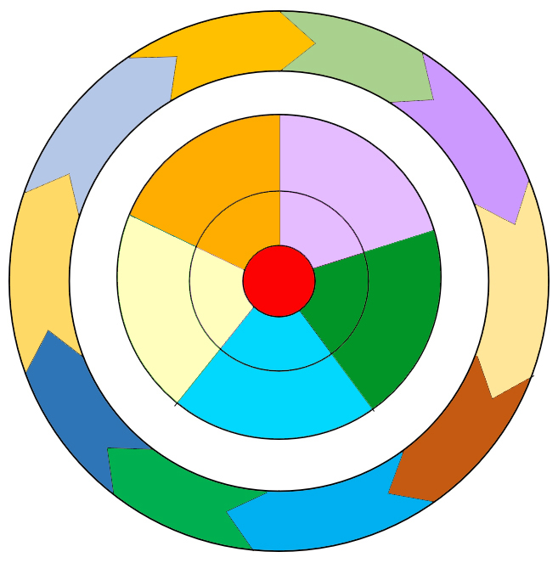
ALRO MODEL
ปี 62
- การจัดที่ดิน - สภาพพื้นที่
- ข้อกฎหมาย - ฐานข้อมูล ถูกต้อง ครบถ้วน
เป็นปัจจุบัน น่าเชื่อถือ
- ระบบ Warning พื้นที่
- จำแนกพื้นที่พัฒนา 3 เกรด (เขียว เหลือง แดง)
- วิเคราะห์นโยบาย
- ข้อมูลดิน น้ำ คน
- การจัดที่ดิน
ระบบข้อมูล
1
- ประกาศ ประกวด
- วารสาร/เอกสารประชาสัมพันธ์
- Website ส.ป.ก.
10
วิเคราะห์/สีงเคราะห์
- ยุทธศาสตร์ชาติ
- แผนพัฒนาเศรษฐกิจและสังคมแห่งชาติ
- นโยบายรัฐบาล
- แผนกระทรวง กษ.
เผยแพร่
ผลงาน
ที่ประสบ
ผลสำเร็จ
ปรัชญาของเศรษฐกิจพอเพียง
2
(ความรู้ + คุณธรรม)
เชื่อมโยง
ทุกประเด็น
เกษตรกรมีที่ดินทำกินมั่นคง ยั่งยืน
ดินดี น้ำมีคุณภาพ
เพียงพอ
9
บริหาร
จัดการที่ดิน
พัฒนา
พื้นที่
3
งานปกติ/บูรณาการ
- แผนบูรณาการ
- การมีส่วนร่วม
- KPI
องค์กร
- กฎหมาย - IT
- ข้อมูล
- ปฏิรูปองค์กร
สร้าง
องค์
ความรู้
ประสิทธิภาพการใช้เงินกองทุนและสินเชื่อเกษตรกร
- KM
- LO/Sharing
ส.ป.ก.
4.0
กินอิ่ม
นอนอุ่น
ทุนมี
หนี้หมด
พัฒนา
กองทุน
พัฒนา
อาชีพ
กำหนด
แนวทาง
พัฒนา
พัฒนา
องค์กร
8
ระบบ
ประเมินผล
บุคลากรมีทักษะความรู้ มุ่งมั่น
ก้าวทันการเปลี่ยนแปลง
4
ผลลัพธ์ impact
องค์ความรู้/นโยบาย
- ทบทวนผลการดำเนินงาน - ประเมินคุณภาพ
- มาตรฐานคุณภาพ
ขับเคลื่อน
- บูรณาการ การมีส่วนร่วม - คำนึงผลลัพธ์
- การประสานงาน - นำ IT มาใช้
- การทุ่มเท/มุ่งมั่น/เสียสละ
- ความคุ้มค่ากับค่าใช้จ่ายงบประมาณ
7
Good Governance
รายงาน
5
6
ระบบติดตาม
- การควบคุมภายใน
- การบริหารความเสี่ยง
- Online ทาง para, GIS, ALRO LAND, กองทุนฯ
- ตรงเวลา ถูกต้อง ครบถ้วนเป็นปัจจุบัน
- การมีส่วนร่วม, ประชุม Conference
- ประชุมประจำเดือนผู้บริหาร/ระดับภาค
- พื้นที่ ผู้บริหาร ผู้ตรวจราชการ และปฏิรูปที่ดินจังหวัด

